Slide 1

Модель оптимизации денежных потоков в системе управления предприятием
Подготовила
Студентка 3 курса, 2 группы
факультета ЭИ
ХНЭУ им. Семена Кузнеца,
Сивоконь Татьяна

Slide 2

Цель:
Определение роли экономико-математического моделирования в управлении денежными потоками, а также в разработке и реализации мультипликативной модели, основанной на использовании метода факторного анализа показателей эффективности денежных потоков на примере ЧАО «Макеевкокс».

Slide 3

Задача:
Провести исследование заключающееся в определении роли экономико-математического моделирования в управлении денежными потоками, а также разработать и реализовать мультипликативную модель.

Slide 4

Одним из направлений преодоления дефицита денежных средств является формирование эффективной системы управления денежными потоками, которая бы обеспечивала достижение тактических и стратегических целей деятельности предприятия, а также финансовую стабильность и платежеспособность в долгосрочной перспективе.

Slide 5
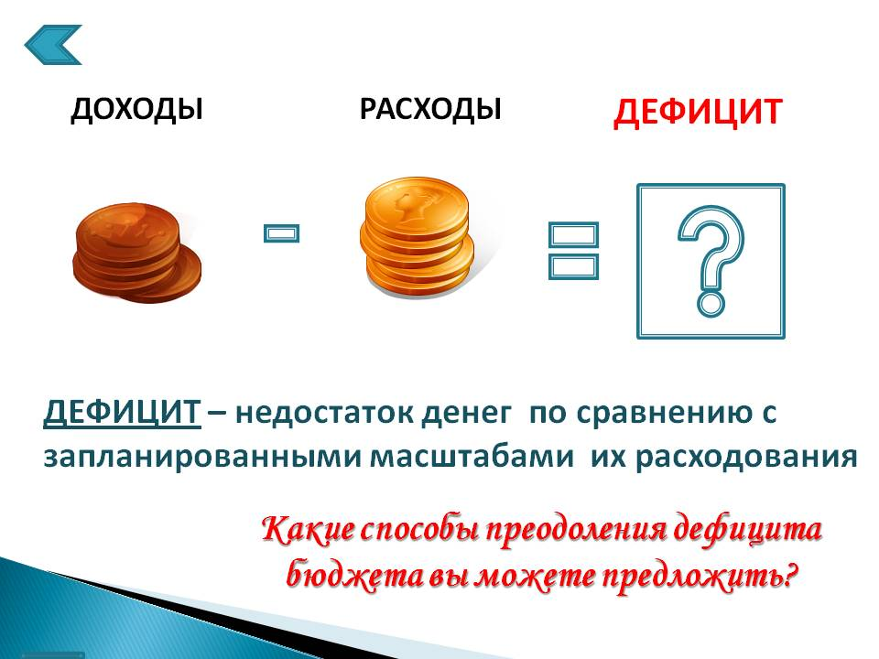

Управление денежными потоками представляет собой систему принципов и методов разработки и реализации управленческих решений, связанных с формированием, распределением и использованием денежных средств предприятия и организацией их оборота.

Slide 6

Принципы управления денежными потоками:
- принцип информационной достоверности;
- принцип обеспечения сбалансированности;
- принцип обеспечения эффективности;
- принцип обеспечения ликвидности.

Slide 7
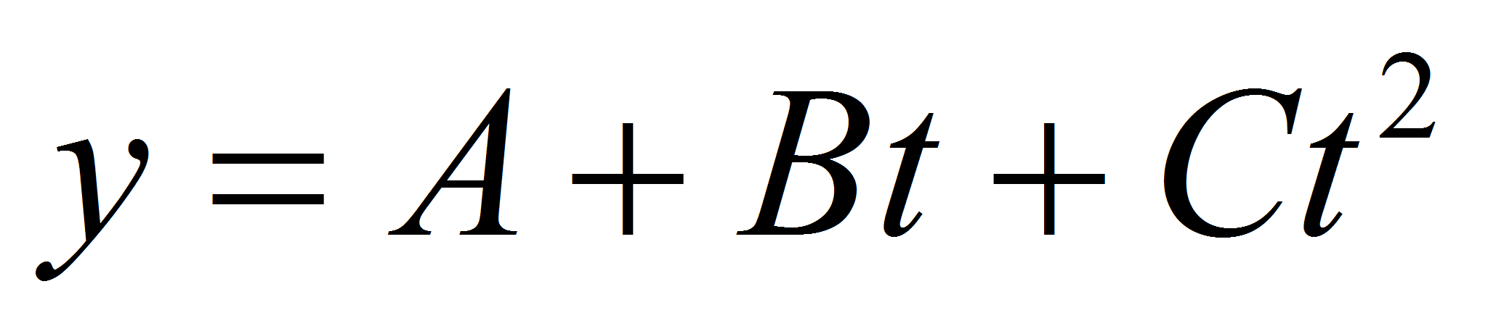
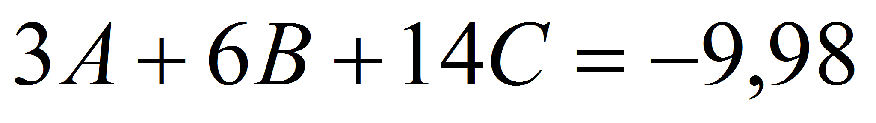
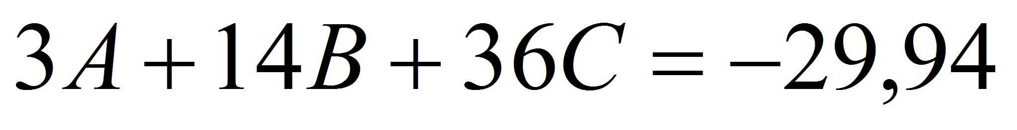
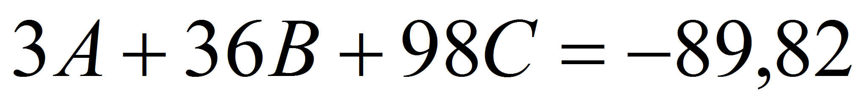
В рамках научных исследований нами предлагается использование на ЧАО «Макеевкокс» модели оптимизации денежных потоков.
Определим прогнозные параметры эффективности денежных потоков при помощи парной регрессионной модели:
При подстановке исходных данных величин интегрального показателя эффективности денежных потоков система уравнений будет иметь вид:
(1)
Результатом решения системы уравнений является такое прогностическое уравнение:
y = - 1,11 – 6,65t – (- 3,33)t2

Slide 8
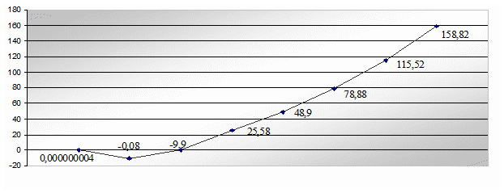
Фактические и прогнозные значения показателя эффективности денежных потоков ЧАО «Макеевкокс»:

Slide 9
Основные направления оптимизации денежных потоков на ЧАО «Макеевкокс»
Мероприятия | Направления деятельности
 | Увеличение притока денежных средств | Уменьшение оттока денежных средств
Краткосрочные | продажа или сдача в аренду необоротных активов; рационализация ассортимента продукции; реструктуризация дебиторской задолженности, управление ею; использование адекватных финансовых инструментов; использование механизма частичной или полной предоплаты за отпускаемую продукцию; использование внешних источников краткосрочного финансирования; - разработка системы скидок для покупателей. | сокращение всех видов затрат; отсрочка платежей по обязательствам; использование скидок, предоставляемых поставщиками; пересмотр инвестиционных программ; налоговое планирование; - переход к вексельным расчетам и взаимозачетам.
Долгосрочные | дополнительная эмиссия акций или эмиссия облигаций; поиск стратегических партнеров и инвесторов; -реструктуризация предприятия. | заключение долгосрочных контрактов с поставщиками сырья, материалов и комплектующих, предусматривающих скидки, отсрочки платежей и другие льготы; налоговое планирование.

Slide 10

Выводы:
Управление денежными потоками в целом является важным элементом финансовой политики предприятия, оно полностью охватывает всю систему управления предприятием. Проведенный анализ свидетельствует о важности дальнейшего исследования проблемы оптимизации денежных потоков предприятия, как в теоретическом, так и в практическом аспекте. Формирование механизма оптимизации денежных потоков является одним из наиболее приоритетных направлений финансового менеджмента предприятий, однако для эффективной его реализации необходим глубокий качественный и количественный анализ на различных уровнях. Использование современных методов экономико-математического моделирования является необходимым условием регулирования и оптимизации денежных потоков предприятий. Именно такой подход даст возможность эффективно использовать денежные средства и направлять их на цели развития предприятия.

Slide 11

Спасибо за внимание.

